Slide 1
컴퓨터 네트워크 Term Project
알고리즘 스터디를 위한 협력 학습 프로그램
AlgoShare
104 분반 202112246 이승훈

Slide 2
목차
1
2
3
프로젝트 개요
프로젝트 결과물
결론 및 소감
1.1 주제 선정이유
1.2 개발 환경
1.3 제한 요소
2.1 주요기능
1) 채팅 기능
2) 코드 공유 기능
3) 그림판 기능
2.2 프로그램 구조
1) 서버 구조
2) 클라이언트 구조
2.3 주요 함수 및 클래스
1) 서버 주요 함수
2) 클라이언트 주요 함수
3.1 프로젝트 성과
3.2 개선 사항
3.3 프로젝트를 진행하면서 소감

Slide 3

1. 프로젝트 개요

Slide 4



01
프로젝트 개요
주제 선정이유
프로젝트 배경
기존 온라인 알고리즘 스터디의 한계:
문제 해결 과정을 실시간으로 설명하거나 피드백을 주고 받는데 어려움
자료구조와 알고리즘을 시각적으로 설명하기 어려워 학습 효율 저하
개발 목적
실시간으로 코드, 그림, 메시지를 공유하며 효과적인 협력 학습 환경 제공
사용자 간 상호작용을 강화하여 학습 효율성을 높이기 위함
기존 학습 방식의 한계를 극복한 학습 경험을 제공하기 위해 해당 주제로 선정!

Slide 5





01
프로젝트 개요
개발 환경
프로그래밍 언어
사용된 라이브러리
-socket: 네트워크 소켓 통신 설정 및 관리
-tkinter: GUI 개발
-threading: 네트워크 통신과 사용자 인터페이스의 멀티스레딩 구현
-time: 클라이언트 활성 상태를 추적하여 네트워크 연결 관리
Python
개발 도구
버전 관리
IDE
가상환경 구성
Visual Studio Code
Miniconda
Git
GitHub

Slide 6
01
프로젝트 개요
제한 요소
1. 라이브러리 학습 부족
파이썬의 기초는 숙지했으나 socket API와 Tkinter에 대한 사전 경험 부족
Threading과 같은 병렬 처리 기술을 처음 다루며 버그와 성능 문제를 겪음
2. 네트워크 환경의 가변성
로컬 환경에서는 원활히 작동했으나, 실제 네트워크 환경에서는 예상치 못한 문제 발생
3. GUI 라이브러리의 한계
Tkinter의 간단하고 직관적인 특성 덕분에 빠르게 학습 가능했으나, 복잡한 UI 디자인과 디테일 구현에는 기능적 제약 존재
4. 시간적 제약
개발 기간 약 1개월로 기본 기능 구현은 가능했으나, 다른 과목 병행으로 최적화와 추가 기능 개발에 시간적 제한

Slide 7

2. 프로젝트 결과물

Slide 8
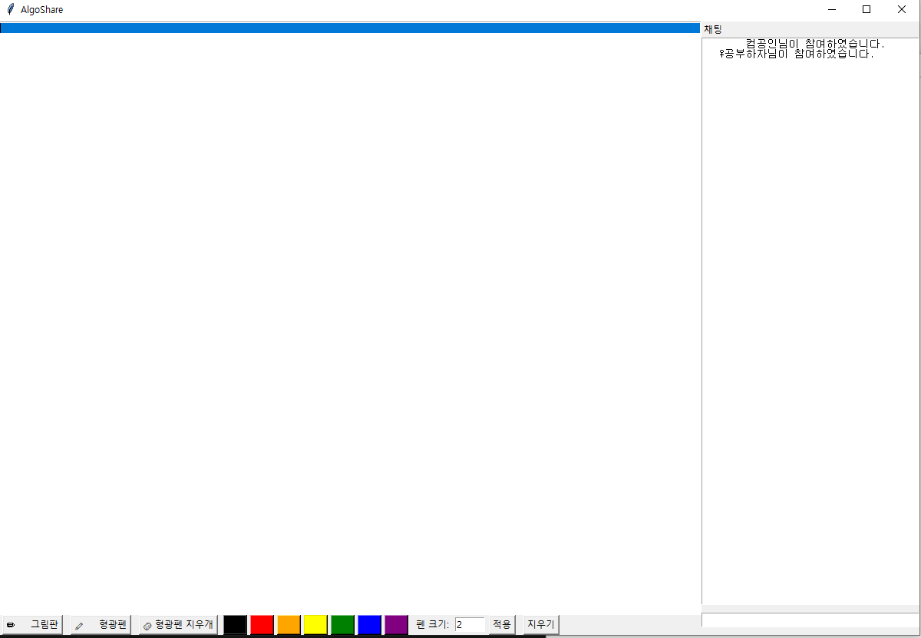
02
프로젝트 결과물
주요 기능 : 전체 UI
코드 공유창
채팅 출력창
그리기 도구 및 형광펜
채팅 입력창

Slide 9
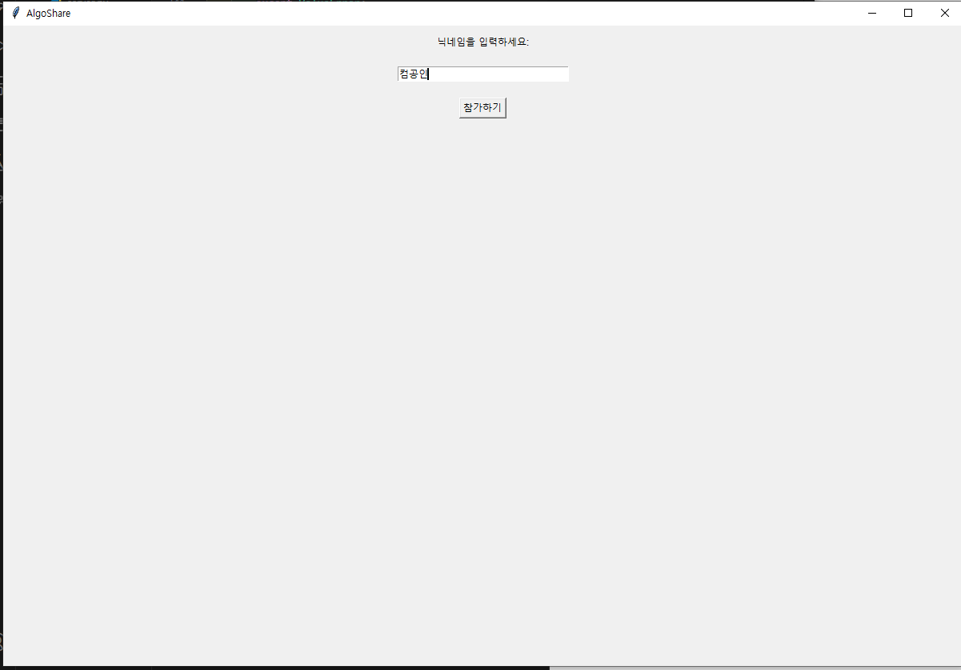
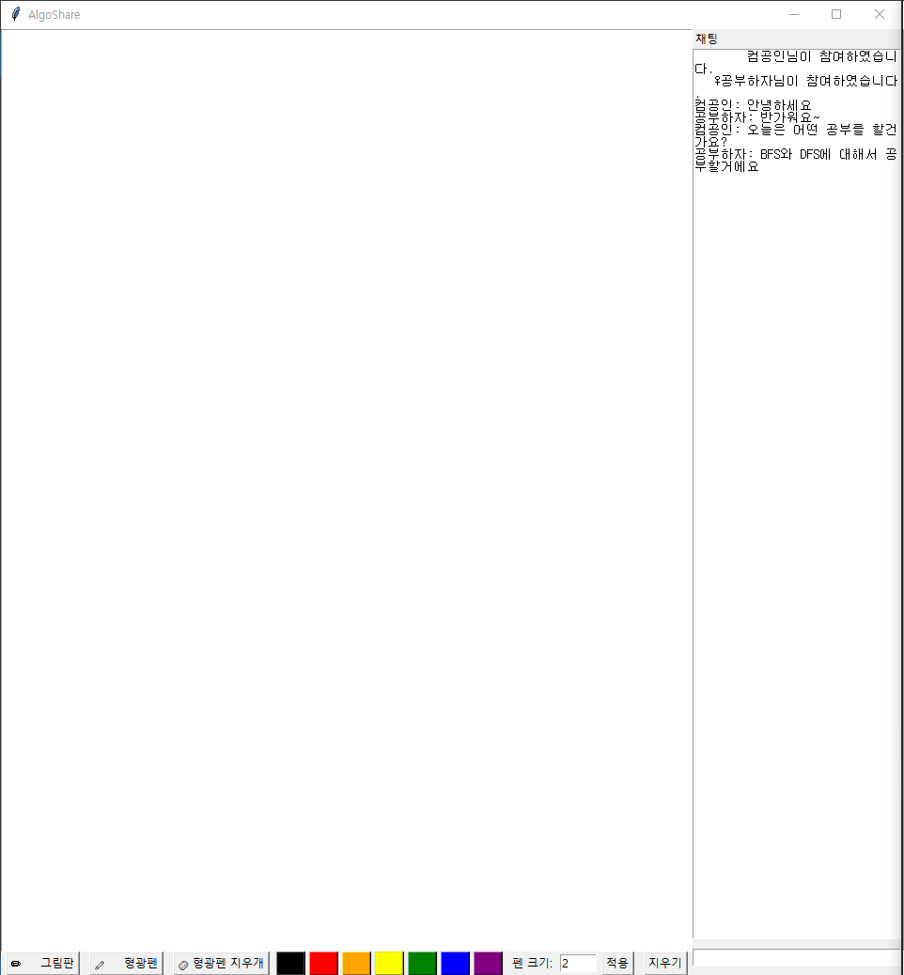
02
프로젝트 결과물
주요 기능 : 채팅 기능
참가자 관리
실시간 채팅
클라이언트 실행 시
닉네임 입력창 표시
채팅 출력창에 입력된 채팅과
서버로부터
브로드 캐스트로
받아온 채팅 표시
채팅창에
접속 여부 표시

Slide 10
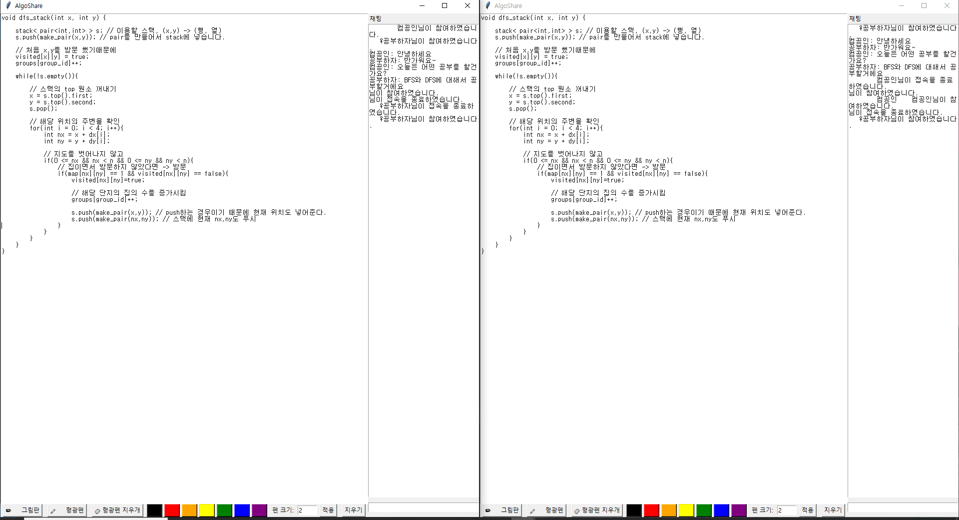
02
프로젝트 결과물
주요 기능 : 코드 공유 기능
- 실시간 코드 편집
클라이언트의 GUI의 텍스트 위젯에서 코드 편집 기능 제공
서버에서 모든 클라이언트들에게
최신 코드상태를 브로드 캐스트하여 실시간으로 코드 변화 반영

Slide 11
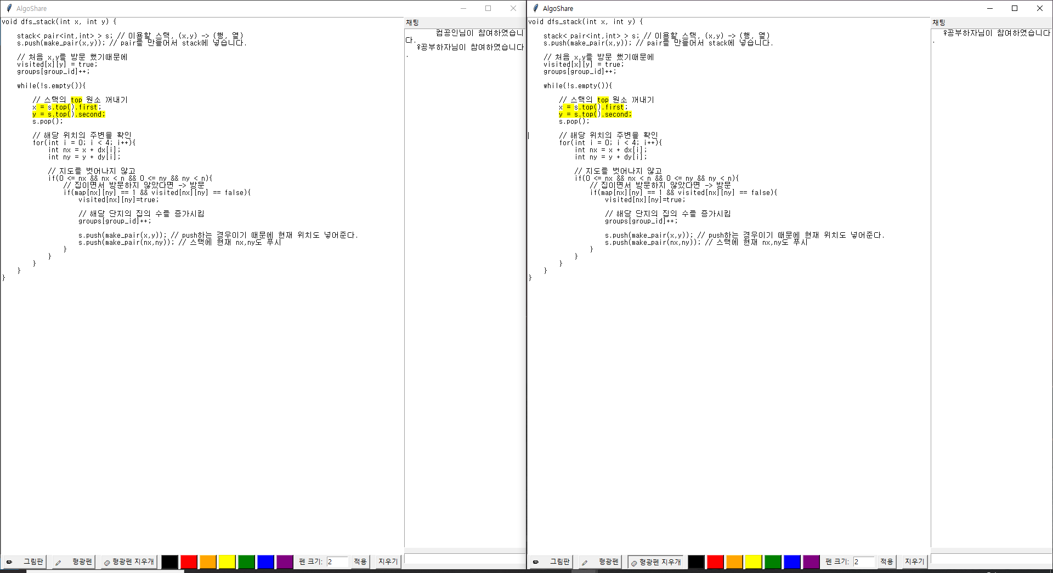
02
프로젝트 결과물
주요 기능 : 코드 공유 기능
- 형광펜 기능
- 형광펜 기능
형광펜 버튼을 누르고 코드를
드래그하면 해당 텍스트가 강조됨
형광펜 지우개를 이용해 강조된
텍스트를 다시 복구하는 것도 가능

Slide 12
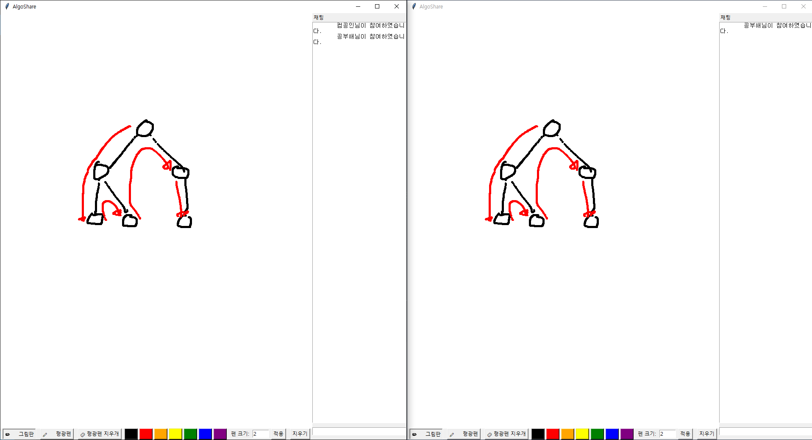
02
프로젝트 결과물
주요 기능 : 그림판 기능
그림판 버튼을 누르면 Canvas 위젯이
표시되어 그림판 기능 사용 가능
마우스를 드래그하면 점을 연속적으로 표시하여 선이 그어짐
그 외에도 색상 선택, 펜 굵기 조절
기능 제공

Slide 13
02
프로젝트 결과물
프로그램 구조 (server.py)
1) 클라이언트 연결 관리
- 소켓 기반 TCP/IP 통신
서버는 네트워크 통신을 위해 소켓을 생성하고, 클라이언트의 연결 요청을 대기
클라이언트가 서버에 연결을 요청하면, 서버는 이를 수락하고 각 클라이언트를 독립적으로 처리하기 위해 별도의 작업 공간(스레드)을 생성
이 작업을 통해 여러 사용자가 동시에 접속해도 서버가 안정적으로 동작하도록 함
- 멀티 스레드 방식으로 클라이언트 관리
서버는 각 클라이언트의 메시지를 수신하고, 이를 적절히 처리
처리된 메시지는 다시 다른 클라이언트들에게 전달되어, 실시간으로 메시지를 주고받는 협력 환경을 제공

Slide 14
02
프로젝트 결과물
프로그램 구조 (server.py)
2) 메시지 브로드캐스팅
- 모든 클라이언트에게 메시지 전송
서버는 특정 클라이언트를 제외한 나머지 모든 클라이언트에게 메시지를 보냄
이를 통해 사용자 간 실시간 소통을 가능하게 함
- 비활성 클라이언트 관리
서버는 주기적으로 비활성 상태(5분 이상 반응 없음)인 클라이언트를 감지하여 연결을 종료
이를 통해 불필요한 리소스 사용을 줄이고 서버의 성능을 유지

Slide 15
02
프로젝트 결과물
프로그램 구조 (server.py)
3) 서버의 주요 역할
1. 클라이언트 연결 수락
서버는 클라이언트의 접속 요청을 대기하고, 요청이 들어오면 연결을 수락하여 네트워크 상에서 통신을 시작
2. 실시간 메시지 전송
클라이언트가 보낸 메시지를 다른 사용자들에게 실시간으로 전달하여 협력 환경을 조성
3. 비활성 클라이언트 정리
장시간 반응이 없는 클라이언트를 정리하여 서버의 부하를 줄이고 안정성을 유지

Slide 16
02
프로젝트 결과물
프로그램 구조 (client.py)
1) GUI 인터페이스
- tkinter를 사용한 사용자 인터페이스
클라이언트의 GUI는 tkinter를 사용하여 구현
주요 구성 요소 - 코드 데이터: 사용자가 텍스트 기반 코드를 작성할 수 있는 입력 영역 - 그림판: 사용자가 그림을 그리거나 시각적으로 정보를 표현할 수 있는 공간 - 채팅창 : 다른 사용자와 텍스트로 소통할 수 있는 메시지 표시 및 입력 기능을 제공
이 모든 구성 요소는 프로그램 실행 시 자동으로 설정됨

Slide 17
02
프로젝트 결과물
프로그램 구조 (client.py)
2) 네트워크 통신 처리
-실시간 데이터 송수신 기능 제공
클라이언트는 서버와 연결되어 데이터를 실시간으로 주고 받음
서버에서 전달된 데이터(다른 사용자가 작성한 코드, 그림, 채팅 메시지)는 자동으로 받아 클라이언트 화면에 표시됨
데이터 수신 작업은 별도의 작업 스레드에서 처리되어, GUI가 멈추지 않고 원활히 작동할 수 있도록 설계
-실시간 데이터 송수신 기능 제공
클라이언트는 서버와의 연결이 끊어졌을 때 자동으로 재연결을 시도
이를 통해 네트워크 상태가 불안정한 환경에서도 프로그램이 중단되지 않고 계속 작동할 수 있음

Slide 18
02
프로젝트 결과물
프로그램 구조 (client.py)
3) 이벤트 핸들링
- 사용자의 입력 이벤트 처리
사용자의 행동(마우스 클릭, 키보드 입력 등)을 감지하여 적절히 반응
ex)
-사용자가 그림판에서 마우스를 움직이면 그림을 그리는 작업이 수행
-채팅창에서는 사용자가 입력한 메시지를 Enter 키로 쉽게 전송 가능

Slide 19
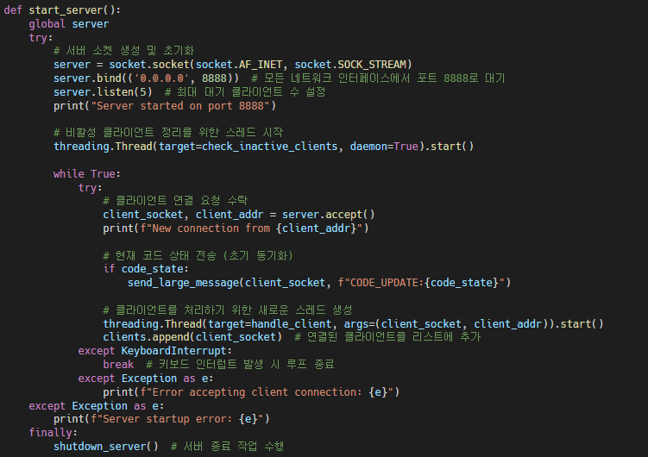
02
프로젝트 결과물
주요 함수 : 서버
start_server()
서버 소켓을 초기화하고, 클라이언트
연결을 대기하는 함수
클라이언트가 연결되면 새로운
스레드를 생성하여 각 클라이언트를
독립적으로 처리
비활성 클라이언트를 정리하기 위해
별도의 스레드 실행

Slide 20
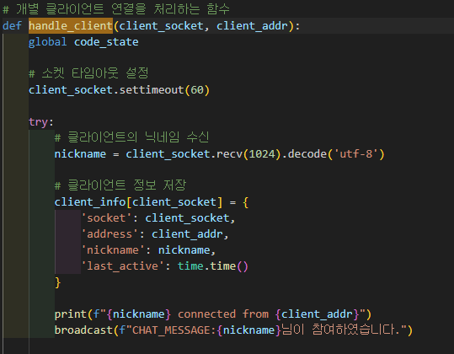
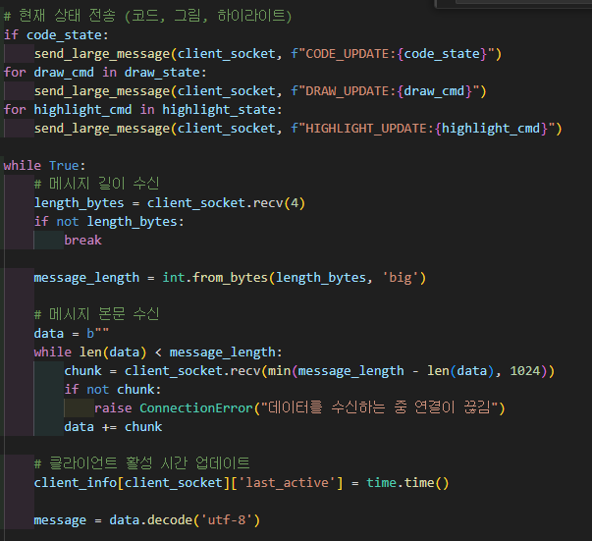
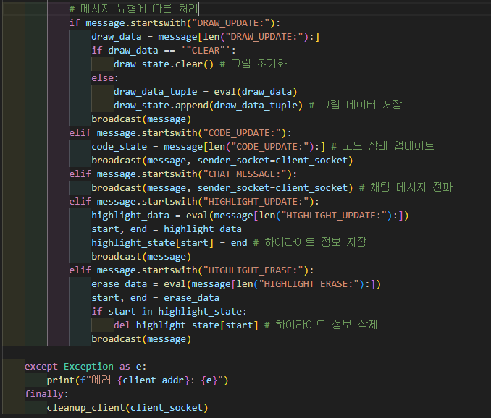
02
프로젝트 결과물
주요 함수 : 서버
Handle_client(client_socket, client_addr)
- 서버와 개별 클라이언트를 연결하는 함수
- 코드 편집, 그리기와 같은 사용자의 작업을
다른 사용자와 동기화하는 역할 수행
현재 상태 동기화 메시지 수신
클라이언트 활성 시간 업데이트
닉네임 수신 및 저장
메시지 처리

Slide 21
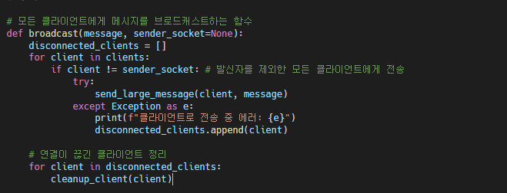
02
프로젝트 결과물
주요 함수 : 서버
broadcast(message, exclude_client)
서버와 다수의 클라이언트 간
실시간 통신의 핵심 역할을 하는 함수
모든 실시간 동기화 기능이
이 함수를 기반으로 동작

Slide 22
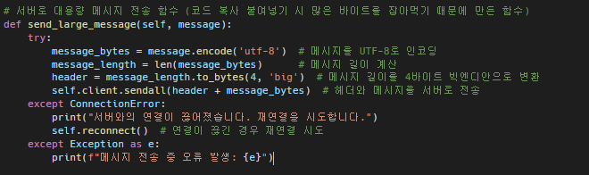
02
프로젝트 결과물
주요 함수 : 클라이언트
send_large_message(self, message)
클라이언트와 서버 간에 대용량 데이터를
안정적으로 전송하기 위한 함수
메시지의 크기를 헤더에 포함하여 전송
수신 측에서 메시지 크기를 미리
알 수 있도록 설계

Slide 23
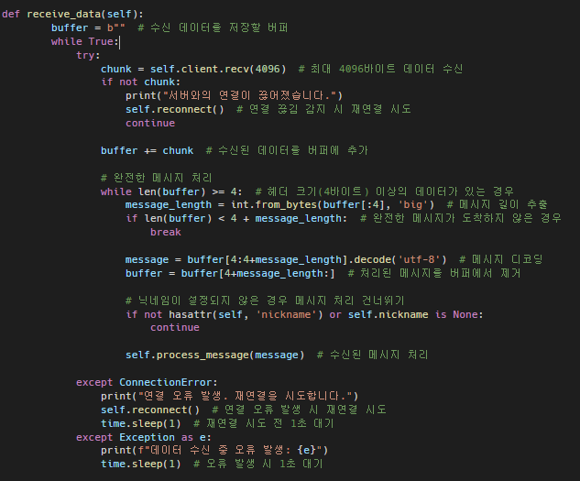
02
프로젝트 결과물
주요 함수 : 클라이언트
reseive_data(self)
클라이언트에서 서버로부터 데이터를
지속적으로 수신하고, 수신된 데이터를
처리하는 함수
실시간 동기화를 위해 서버가 브로드캐스트한 메시지를 클라이언트에서 처리

Slide 24

3. 결론 및 소감

Slide 25




03
결론 및 소감
프로젝트 성과
협업 학습 환경 구축
실시간으로 코드, 그림, 메시지를 공유하며 협력 학습이 가능한 환경을 성공적으로 구현
안정적인 TCP 프로토콜 구현
서버-클라이언트 간 TCP 프로토콜을 안정적으로 구현하여 통신 신뢰성 확보
직관적인 GUI 설계
사용자 친화적이고 직관적인 GUI 설계를 통해 편리한 사용 경험을 제공
시각적 학습 도구 개발
그림판과 형광펜 기능을 활용한 시각적 설명 도구로 원할한 소통과 효과적인 학습 지원

Slide 26
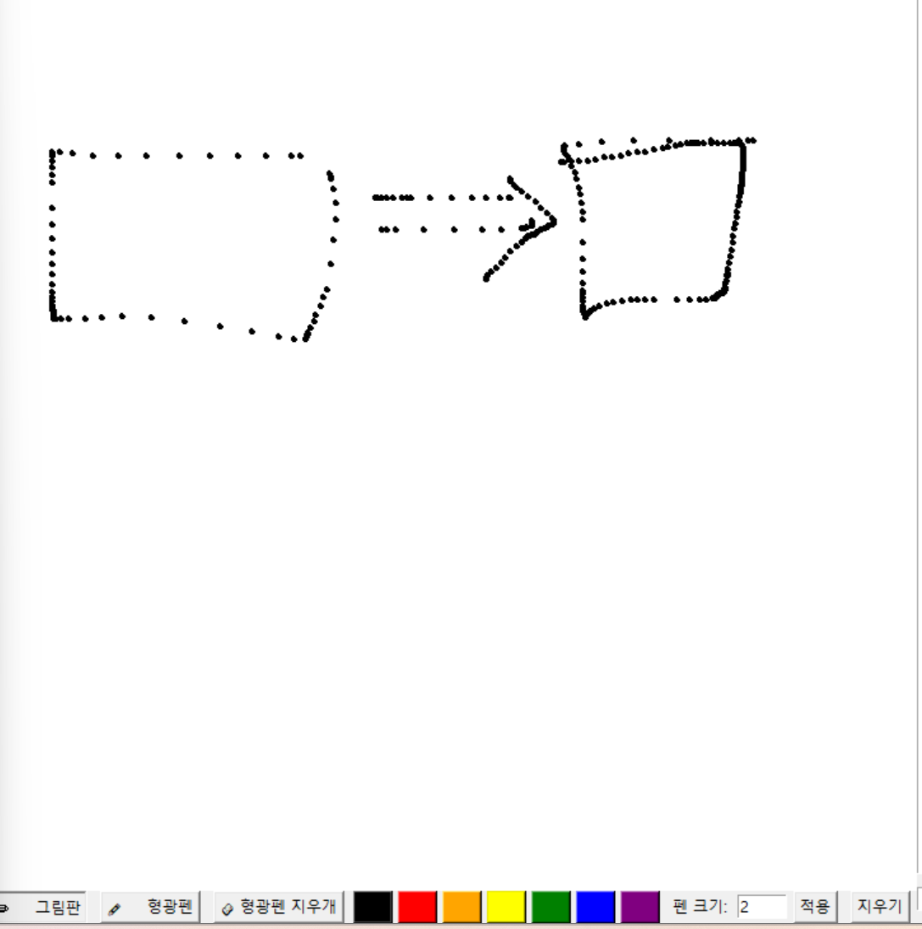
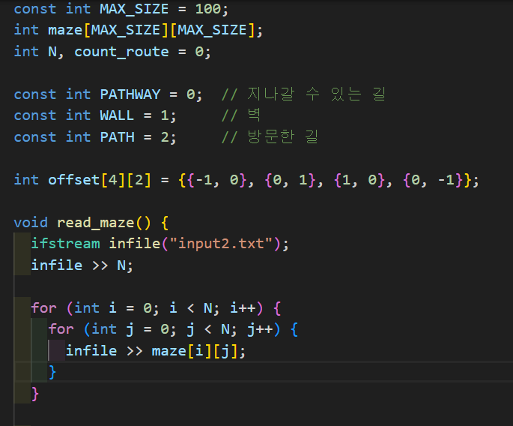
03
결론 및 소감
개선 사항
그림판 기능 개선
형광펜 기능이 매끄럽지 않아 연속적인 사용에 문제가 있음.
이를 최적화하여 더 자연스럽고 부드럽게 작동하도록 개선이 필요
성능 최적화
빠르게 그릴 시 선이 끊겨서 출력
다중 사용자가 접속할 경우 발생하는 성능 저하 문제를 방지하기 위해 네트워크 통신 및 데이터 처리 로직 최적화가 필요
코드강조 기능 보완
코드 강조 기능이 단순 텍스트 배경 색상 변경에 그침.
다양한 프로그램 언어와 문법을 지원하는 하이라이팅 기능 추가 필요
IDE 처럼 언어와 문법별로 텍스트를 다른 색상으로 띄우는 개선 필요

Slide 27

03
결론 및 소감
프로젝트를 진행하면서 소감
다양한 기술 경험
- 소켓 프로그래밍, gui 개발, 실시간 데이터 동기화 등
컴퓨터 네트워크와 여러 기술 분야를 아우르는 도전의 기회였다.
- 처음 접하는 기술이 많아 어려움도 있었지만, 이를 해결하며 성취감을 느꼈다.
문제 해결 경험
- 코드 공유 기능 구현 중, 긴 코드 전송 시 뒷부분이 잘려 출력되는 문제가 있었는데,
시행 착오를 겪으면서 이를 해결하며 개발자로서 한층 성장할 수 있었다.
- 그림판 기능을 실시간으로 작동하게끔 개선하는 과정에서
서버-클라이언트 구조를 더 깊이 이해하게 되었다.
배운 점
프로젝트의 전반적인 계획과 제한된 시간 내 목표 달성 과정에서
체계적인 계획수립과 문제 해결 능력을 키울 수 있었다.
기술적으로 한 단계 성장할 수 있었고, 결과물뿐만 아니라
진행 과정에서 얻은 배움과 성장이 값진 경험으로 느껴졌다.

Slide 28
감사합니다

